Slide 1
Braillovo písmo
Oftalmopedie Tom Vlašic

Slide 2
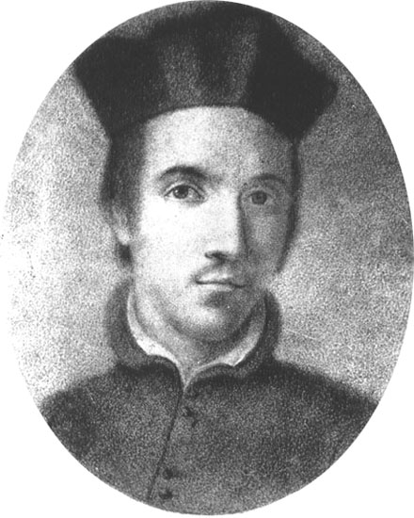
Historie a vývoj slepeckého písma
Valentin Haüy
Francesco Lana Terzi
Charles Barbier de la Serre

Slide 4
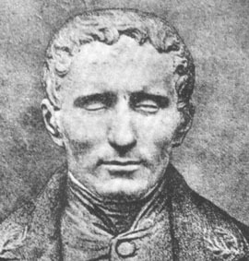
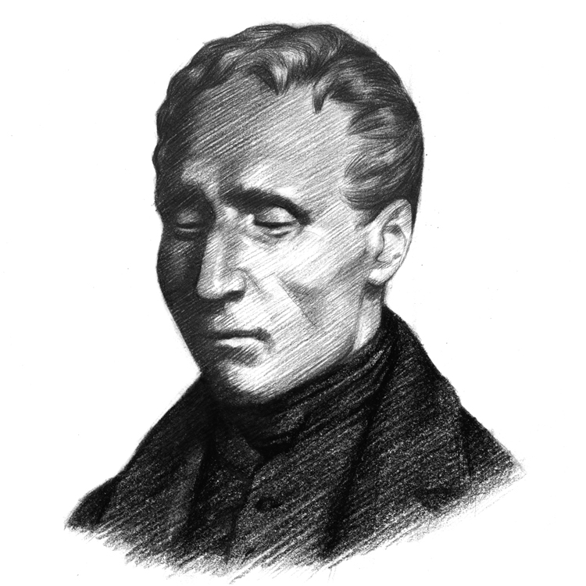
Louis Braille
(1809-1852)

Slide 6
Metodika výuky Braillova písma
Systematická hmatová výchova v předškolním
období, příprava na čtení a psaní Braillova
písma :
poznávání předmětů, třídění, navlékání, manipulace s vkládáním, tvarování, práce s papírem, modelování

Slide 7
Metodika výuky Braillova písma ve školním věku:
práce se šestibodem, figurkovou číselnou řadou, číselnou osou do 6, práce na ploše, práce s kolíčkovou kreslenkou, jednořádkovou (později třířádkovou) písankou, práce s „živou abecedou“, Pichtovým strojem.
Čtení běžné velikosti textu v Braillově písmu.

Slide 8
Braillův kód
1 | ● | ● | 4
2 | ● | ● | 5
3 | ● | ● | 6

Slide 9
Zápis RBP
Klasifikace strojů:
Pichtův PS: levoruční, pravoruční, obouruční
šířka válce – široký (B4) a úzký válec (A4)
(Tatrapoint, Blista, Minipicht, elektrický PPS)
Perkinsův - statický válec, pohyblivá psací hlava (USA)
PS s klávesnicí stejnou jako u kancelářského stroje – tiskne v BP (Jatraň, elektrický s pamětí)
Ruční zápis: Pražská tabulka

Slide 10
Seznámení s konstrukcí Pichotva psacího stroje
litinový rám stroje
hlava stroje – pod ní dochází k vypichování bodů
Klávesnice
pohyblivý vozík – jeho součásti jsou:
- válec s příklopnou lištou a prohlubněmi
- obslužné kolečko na otáčení válce
- přítlačný váleček
- kovová lišta a zarážky pro nastavení okrajů
- uvolňovač vozíku
- páčka na zpětný posun

Slide 11
Didaktika psaní na Pichtově stroji
postoj těla - optimální výška stolu, židle – rovná záda
postoj rukou - zápěstí uvolněné, předloktí neopírat o stůl
postoj prstů – prsty na klávesách mírně pokrčené, při stisku nezvedat ostatní.
mezerník oběma palci
prstoklad: obouruční: 3;2;1;M;4;5;6
vést k energickému současnému stisku kláves
rytmické psaní

Slide 12
Metodika zakládání papíru do stroje
Najít příklopnou lištu pomocí otáčení dřevěného válce a odklopit ji
1 ruka najde hlavu stroje, ve druhé papír
Zasune užší stranou pod hlavu
1. ruka přesune na obslužné kolečko a otočí směrem k sobě
2. ruka kontroluje správné přichycení a kolmost papíru
1. ruka navíjí papír na válec (k sobě)
2. uchopí papír za horní okraj a kontroluje konec navíjení

Slide 13
Metodika nastavení okrajů
Vyhledat kovovou lištu pro nastavení okrajů papíru a zarážky
Nejprve L ruka – stiskne L zarážku směrem k sobě + volně posune a pustí
P ruka totéž vpravo
Zarážka má být cca 1,5 cm od okraje papíru = 3 – 4 úhozy

Slide 14
Seznámení s prstokladem
Hmatem si prohlédne klávesnici
Oba palce volně položíme na mezerník (prostřední nejdelší klávesa)
Prsty L ruky (kromě malíku) – na klávesy
Prsty P ruky (kromě malíku) – na klávesy
Vysvětlit prstoklad: obouruční L ruka: 3;2;1; palce obou rukou M; P ruka:4;5;6
Vyzkoušet stisk – sílu a energičnost stisku

Slide 15
Pravidla pro zápis v šestibodovém písmu
body: prefix pro velké písmeno (6,234,1,1345 – Jan)
5,6 prefix pro řetězec velkých písmen (platnost ukončí mezera, interpunkční znaménko nebo jiný prefix) (56,136,234,1 – USA)
prefix pro malé písmeno v řetězci velkých písmen
(56,245,136,145,5,1235,3 - JUDr.)
3456 číselný znak – označuje číslo nebo řetězec čísel (tvořen písmeny a – j a obsahující čárky a tečky). Ukončen mezerou nebo kterýmkoli nejmenovaným znakem (3456,1,15 – 15).
Více na http://www.teiresias.muni.cz/czbraille/

Slide 16
Proces čtení RBP
vnímání bodů (hmatové čití, diferenciace)
vnímání znaku (analyticko – syntetická činnost - odlišení od jiných znaků)
ztotožnění s písmenem
spojování znaků do slabik a slov
pochopení významu slov, slovních spojení a vět = abstrakce a
konkretizace, analýza a syntéza
zrychlování, snižování počtu chyb

Slide 17
Slabikáře
Slabikář Krchňáka (50.léta) - každá kap. 5 písmen dle abecedy, na začátku vynechává písmena s háčky (pro začátečníka hmat. náročné)
Slabikář Součkův (70.l.); nevhodná vazba (zavíral se)
sloupkový systém - vychází z levého sloupce + kombinace
nedodržuje systém důsledně
Respektuje didaktiku: písmeno, slabiky, slova ze 3, 4, 5.ti písmen, věty
Slabikář Ličkových(Slovensko, 80.l.) kvalitní tisk, podobná písmena v 1 lekci – snadná zaměnitelnost, chyběly orientační prvky
Slabikář Šarbachův a Součkův – dotáhl Součkův systém do dokonalosti (v 1. lekci: L,V,P,R,Ý,Q; slova: pýr, výr, prvý, vrýpl..)
- hmatově náročné ve slovech
- vysoká podobnost písmen v 1 lekci
- při psaní nerespektuje princip od jednoduchého ke složitějšímu (ý, q)
- používá nesmyslná slova – neulehčí čtení domýšlením
Slabikář pro ZŠ pro nevidomé –Ž. Borisová a kol. (řádky od začátku husté)

Slide 18
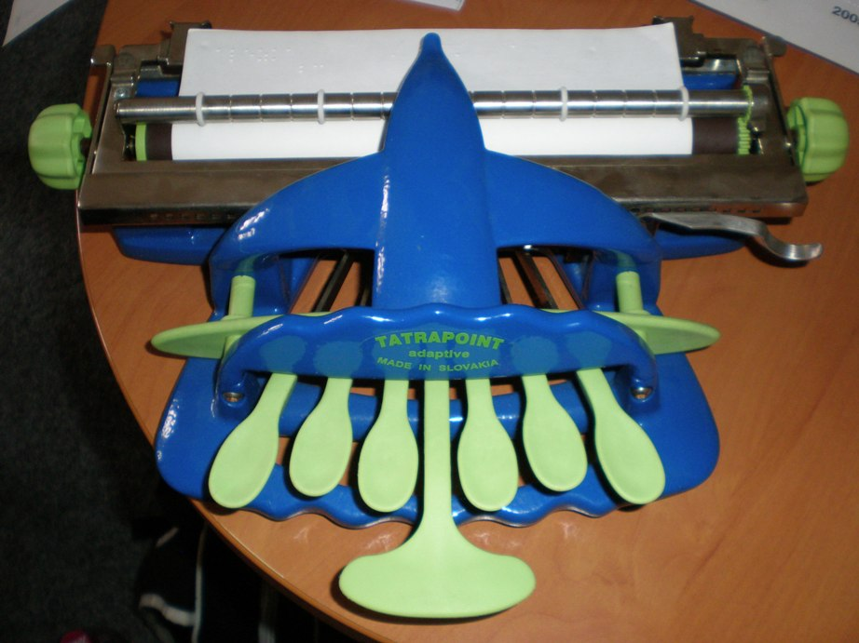
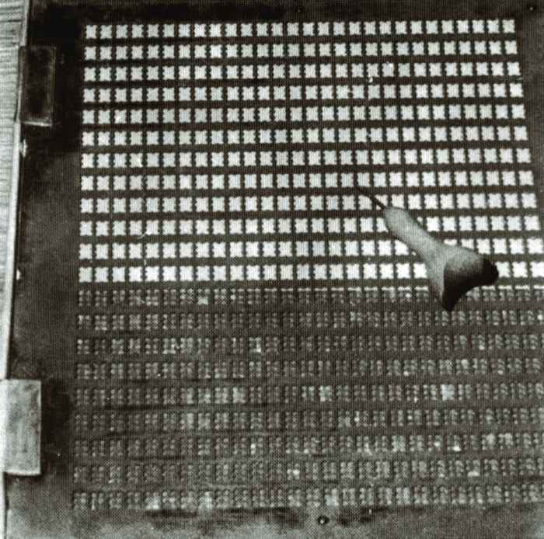
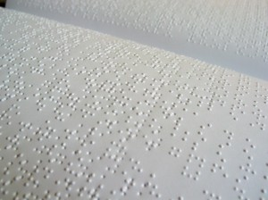
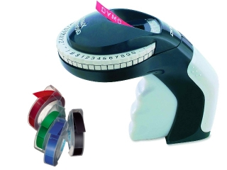
Pomůcky využitelné pro čtení a psaní Braillova písma
Pichtův psací stroj
Pražská tabulka
Slepecký papír
Dymo kleště

Slide 19
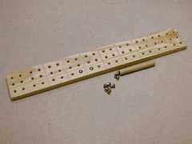
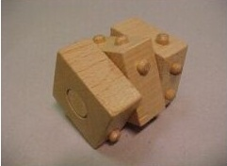
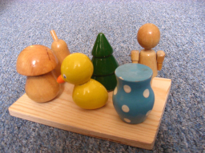
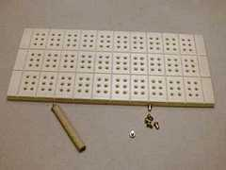
B Kostka
Figurkový šestibod
Písanka kolíčková jednořádková/třířádková

Slide 20
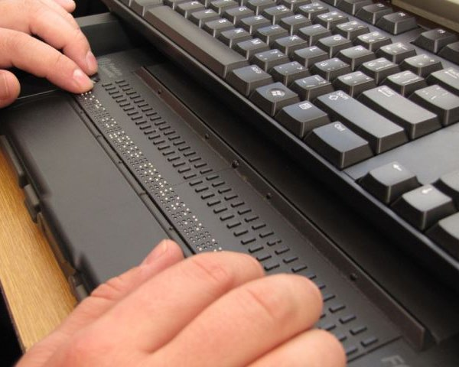
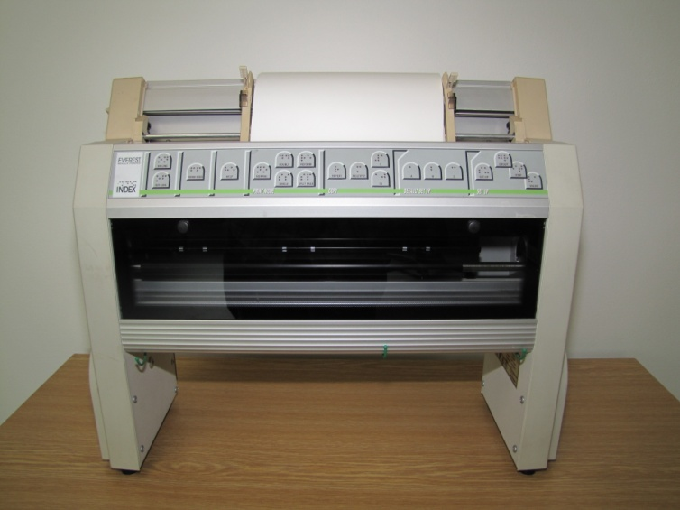
Braillský řádek
Braillská tiskárna
Eureka
Aria(mluvící zápisník s
Braillskou klávesnicí)
Počítače
Softwarové a hardwarové
Programy (firma ACE design)
– OKO ( odečítač winmonitor)
Pomůcky a firmy na:
http://www.sons.cz/

Slide 21
Použité zdroje
SMÝKAL, J. Pohled do dějin slepeckého písma. Dostupné na WWW: http://smykal.ecn.cz/publikace/kniha08.htm
FINKOVÁ D. Rozvoj hapticko-taktilního vnímání
osob se zrakovým postižením. Olomouc: UP, 2011. ISBN978-80-244-2742-3.
http://www.teiresias.muni.cz/czbraille/
http://www.sons.cz/
http://www.tyfloservis.cz/
Zápisky z přednášek hodin tyflopedie

Slide 22
13, 135, 1345, 15, 14

